Slide 1
動名詞
（gerund）

Slide 2
自分のことを相手に伝えよう

Slide 3
baseball.
I like

Slide 4
より具体的に

Slide 5
I like
playing baseball.

Slide 6
I like
watching baseball.

Slide 7
play baseball
野球をすることが
好きです。
野球をする
野球をすること
playing baseball
野球をすることが
好きです。
I like
playing baseball.

Slide 8
watch baseball
野球を見ることが
好きです。
野球を見る
野球を見ること
watching baseball
野球を見ることが
好きです。
I like
watching baseball.

Slide 9

動名詞（動詞＋ing）
野球をすることが
好きです。
I like
playing baseball.
野球をすること
play baseball
野球をする
Point
①「～する」→「～すること」と「こと」をつけるように、 英語では、
「動詞」に ing をつけて「動詞ing」で表します。
②動名詞は名前の通り、英文中で名詞として使います。
→動詞の目的語、主語、補語、前置詞の目的語になります。

Slide 10
動名詞に慣れよう
Practice

Slide 11
歌うこと
歌う
singing
sing

Slide 12
サッカーをすること
サッカーをする
play soccer
playing soccer

Slide 13
英語を勉強する
英語を勉強すること
study English
studying English

Slide 14
本を読む
本を読むこと
read a book
reading a book

Slide 15
テニスをする
テニスをすること
play tennis
playing tennis

Slide 16
昼食をとる
昼食をとること
have lunch
having lunch

Slide 17
水泳をする
水泳をすること
swim
ming

Slide 18

眠ること
眠る
sleeping
sleep

Slide 19

料理
料理すること
cook
cooking

Slide 20

新聞を読むこと
新聞を読む
read a newspaper
reading a newspaper

Slide 21

朝食をとる
朝食をとること
have breakfast
having breakfast

Slide 22
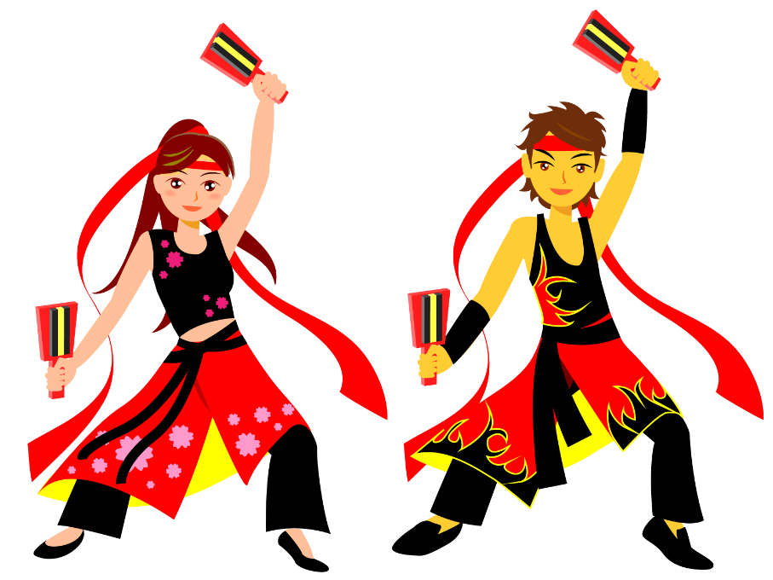
踊る
踊ること
dance
dancing

Slide 23
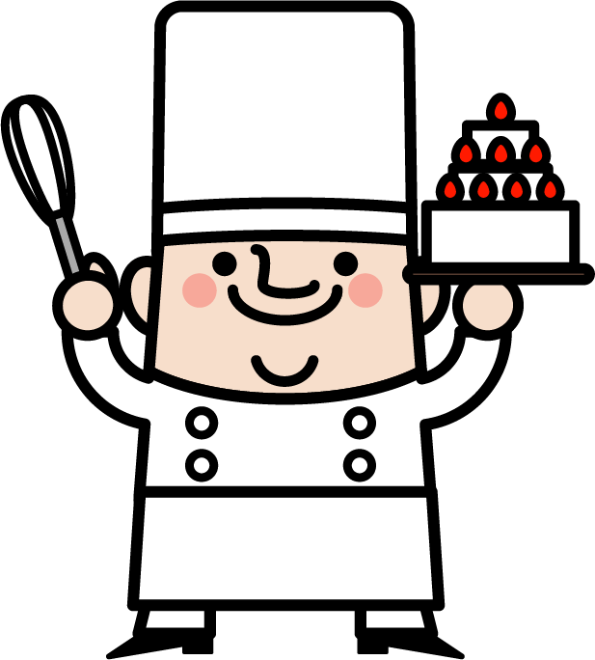
ケーキを作ること
ケーキを作る
make cakes
making cakes

Slide 24

音楽を聴く
音楽を聴くこと
listen to music
listening to music

Slide 25

歩きスマホをする
歩きスマホをすること
walk with a smartphone
walking with a smartphone

Slide 26
動名詞
（gerund）

Slide 27
動名詞が目的語として一緒に よく使われる言葉を覚えよう。
Practice

Slide 28
動詞の目的語に動名詞がくる動詞
like ～が好き
love ～が大好き
stop ～を止める
finish ～を終える
enjoy ～を楽しむ
前置詞の目的語に動名詞がくるもの
look forward to ～ 楽しみにする
be good at ～ が得意である

Slide 29
文章の中で使ってみよう1
Practice

Slide 30
私は歌うことが好きです。
I like
singing.

Slide 31
あなたはサッカーをすることが大好きです。
You love
playing soccer.

Slide 32
私は英語の勉強を
やり終えました。
I finished
studying English.

Slide 33
彼は本を読むこと
を止めました。
He stopped
reading a book.

Slide 34
彼女はテニスをすることを楽しんだ。
She enjoyed
playing tennis.

Slide 35
彼らは昼食を
楽しみにしています。
They are looking forward to
having lunch.

Slide 36
彼は泳ぐこと（水泳）が得意です。
He is good at
swimming.

Slide 37
動名詞
（gerund）

Slide 38
動名詞を主語や補語として使うときによく一緒に使われる言葉を覚えよう
Practice

Slide 39
動名詞が主語となる形容詞
important
･･･重要な・大切な
easy
･･･簡単な
difficult
･･･難しい
dangerous
･･･危険な、危ない
good
･･･良い
動名詞が主語や補語になる名詞
fun
･･･楽しみ・楽しいこと
hobby
･･･趣味
job
･･･仕事

Slide 40
眠ることは重要です。
Sleeping
is important.

Slide 41
料理をすることは、簡単です。
Cooking
is easy.

Slide 42
踊ることは難しいです。
Dancing
is difficult.

Slide 43
新聞を読むことは、
楽しみです。
Reading a newspaper
is fun.

Slide 44
歩きスマホをすることは、危険です。
Walking with a smartphone
is dangerous.

Slide 45
朝食をとることは
健康に(for your health)
良いです。
Having breakfast
is good
for your health.

Slide 46
私の趣味は、
音楽を聴くことです。
My hobby is
listening to music.

Slide 47
彼の仕事は、
ケーキを作ることです。
His job is
making cakes.

Slide 48
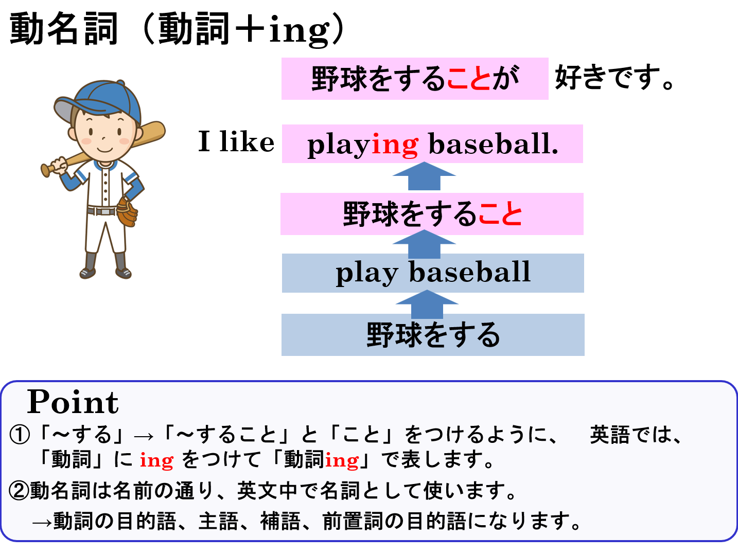

Slide 49
動名詞
（gerund）

